Slide 1
Активизация познавательного интереса и эмоционального отношения учащихся к урокам биологии Из опыта работы
Кадырова Т.М. учитель биологии ГБОУ ООШ пос. Ильичевский

Slide 2
Активизация обучения
Активизация обучающей деятельности учителя
Активизация деятельности учеников
Самоорганизация, самоконтроль, творчество
Эффективные методические приёмы организации учебно-познавательной деятельности учащихся

Slide 3
Активность
Позитивные эмоциональные реакции
Внимание
Познавательный интерес учеников
Вопросы учителю
Чтение дополнительной литературы

Slide 4
Демонстрационные
Логические
Методические приемы, активизирующие восприятие содержания учебного материала
Другие приемы
Новизны
Графические
Динамичности
Создания проблемной ситуации
Значимости

Slide 5
Компьютерная поддержка
Не подменяя собой учебник или другие учебные пособия, электронные издания обладают собственными дидактическими функциями. Они не привязаны жестко к какому-либо конкретному учебнику, в них представлены наиболее значимые вопросы содержания образования для основной и старшей школы
http://school-collection.edu.ru/
http://fcior.edu.ru/

Slide 6
Таким образом, использование компьютера и ЭОР на уроках – это не дань моде, не способ переложить на плечи компьютера многогранный творческий труд учителя, а лишь одно из средств, позволяющее интенсифицировать образовательный процесс, активизировать познавательную деятельность, увеличить эффективность урока.

Slide 7
Методические приемы
На этапе проверки домашнего задания
На этапе восприятия и способствующие пробуждению интереса к изучаемому материалу
На этапе осмысления (усвоения) изучаемого материала
На этапе воспроизведения полученных знаний
На этапе домашнего задания.

Slide 8
Приемы на этапе проверки домашнего задания.
Письмо Незнайки. Найдите и исправьте ошибку в тексте
Слушай, не зевай! Одновременно 3 ученика перед классом поднимают свою карточку, если вопрос - утверждение учителя кажется им правильным.
Пока не звенит колокольчик или Оратор. Сообщение, подготовленное учеником, звучит в течение 1 минуты. За одну минуту надо сказать много и интересно.
Ты мне, я тебе. Вопросы по домашнему заданию.
Спор – конкурс (сократический прием).
Что бы это не значило? На картинке, слайде какое-то изображение (образование цисты, размножение амебы). Дать исчерпывающий ответ.
Горячий стул. Один ученик садится перед классом. Остальные задают ему вопросы по домашнему заданию
В кабинете у врача. Один ученик изображает пациента, который с жалобами обращается к «врачу». «Врач» задает вопросы, ставит диагноз и дает рекомендации.(8 класс)
Народная мудрость (пословицы, поговорки, приметы) Объясните выражение: «Долго жуешь – долго живешь». (8 класс. Регуляция пищеварения )

Slide 9
Приемы на этапе восприятия и способствующие пробуждению интереса к изучаемому материалу.
Прочитайте зашифрованную тему урока. 5 класс. Как питаются паразиты.
4 2 1 2 5 6 3 7 (1-Р, 2-А, 3-Т, 4-П, 5-З, 6-И, 7-Ы)
Ассоциация. Перед уроком написать ассоциации со словом………. и поместить их на доске.
Третий лишний. Тренировка логического мышления. 6 класс. Разнообразие и значение плодов. Плоды: слива, фасоль, абрикос, персик.
Закончи предложение.
Рассказик или сказка. По ролям с минимальным текстом и оформлением, подготовка прямо на уроке
Загадки.
Верите ли вы, что… (прием новизны) 9 класс. Моногибридное скрещивание. У праворуких родителей может родиться ребенок левша?
Мозговая атака (штурм) Напиши все, что ты знаешь по этой теме.
Групповая атака. Я думаю так...(прием создания проблемной ситуации)
Вставь пропущенные слова(с неизвестными для учащихся терминами).

Slide 10
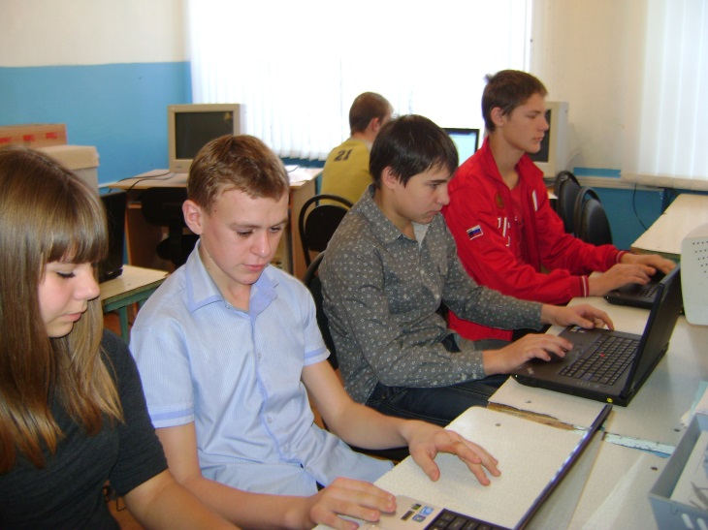
Приемы на этапе воспроизведения полученных знаний
Мини – эксперимент (исследовательский прием)
Работа с учебником (прием создания проблемной ситуации)
Решение биологических задач.
Тест как инструмент обучения.
Работа с терминами (прием семантизации)

Slide 11
Приемы на этапе воспроизведения полученных знаний
Отгадай кроссворд
Чудо-дерево или цветик-семицветик. На обратной стороне листьев задания или занимательные вопросы.
Аукцион «Кто больше?»
Да – нет, дай ответ (мини - викторина) Репродуктивный метод. Задаются вопросы на утверждения по диагонали, по периметру, через одного, зигзагом.
Переводчики. На выбор учеников термины на слайдах, карточках (прикрепленные к магнитной доске). Дать определение понятия.
Кто лишний?
Чьи детки на этой ветке? (прием натурализации) Выдается набор побегов, цветков, листьев, плодов. Задание: собрать все одного вида. (6 класс Семейства цветковых растений.)
Установи последовательность (прием моделирования)
Игра «Поиск». Ученики ищут в учебнике новые термины

Slide 12
Приемы на этапе домашнего задания
Составь кроссворд. После завершения изучения темы проводится «Базар кроссвордов»(головоломок, ребусов и т.п., составленных учениками)
Составь тест
Сочини сказку (прием символизации)
Проделай опыт или наблюдение. На следующем уроке ученики демонстрируют и объясняют результаты.
Составь вопросы одноклассникам
Подумай над вопросом (эвристический прием)

Slide 13
При подготовке к уроку
www.fio.ru
http://www.rusedu.ru
http://www.proshkolu.ru
http://www.openclass.ru
http://k-yroky.ru
http://www.uchportal.ru
http://www.it-n.ru
http://wwwnsportal.ru
http://www.o-urok.ru

Slide 14
Результат
сформированность общеучебных и общекультурных навыков работы с информацией.
устойчивая внутренняя мотивация для активной познавательной деятельности и развитие умения самостоятельно приобретать новые знания, решать новые проблемы.
создание методических рекомендаций и базы ЭОР для учащихся по биологии

Slide 15
Спасибо за внимание!

